Slide 1
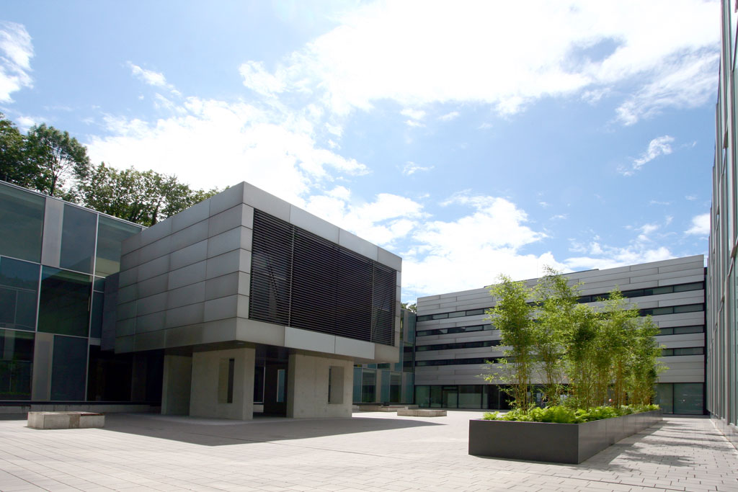
Herzlich willkommen im
Mariengymnasium Essen-Werden

Slide 2

Ablauf des heutigen Informationsabends
Informationen über
unser besonderes Profil als kirchliches Gymnasium in paralleler Monoedukation von Mädchen und Jungen
unser unterrichtliches und außerunterrichtliches Angebot
2. „Marktplatz“ für Fragen an die zuständigen
Ansprechpartner unserer Schule.

Slide 3
Informationen
Kirchliche Trägerschaft
Parallele Mono-edukation
Schulzeit
Förderung
Weitere
Angebote
Anmeldung
2020/21
MARIENGYMNASIUM

Slide 4
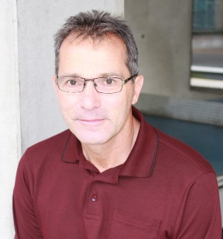
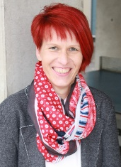
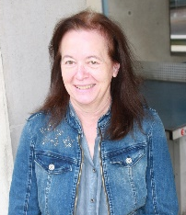
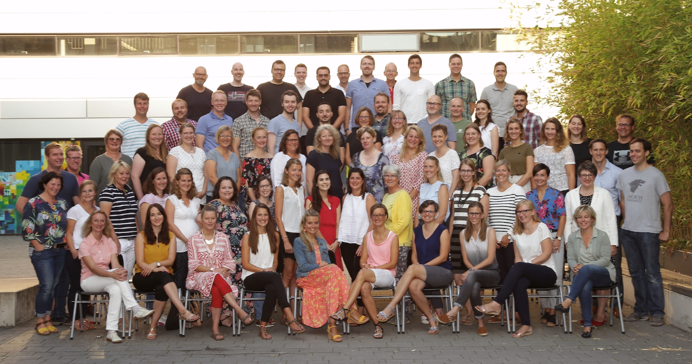
Die Schulgemeinschaft des
Mariengymnasiums
Hr. Hardes
Fr. Beerbaum-Wilhelmi
864 Schülerinnen und Schüler und deren Eltern
39 Lehrerinnen und 24 Lehrer
4 Referendarinnen und 2 Referendare
1 Schulseelsorger
1 Schulpsychologin
2 Sekretärinnen
1 Hausmeister
Fr. Metternich

Slide 5
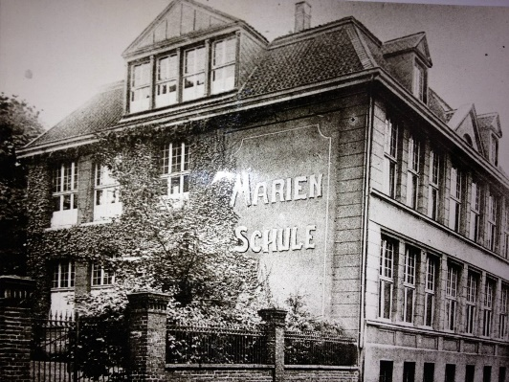
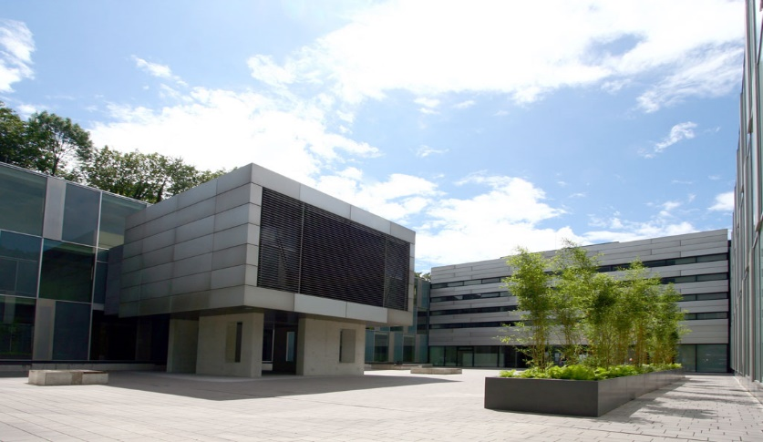
Das spezielle Profil des
Mariengymnasiums
Gegründet 1858
als konfessionelles Gymnasium in freier Trägerschaft des
Bistums Essen mit staatlicher Anerkennung
als Gymnasium für Mädchen und Jungen
in paralleler Monoedukation
Seit 2007

Slide 6

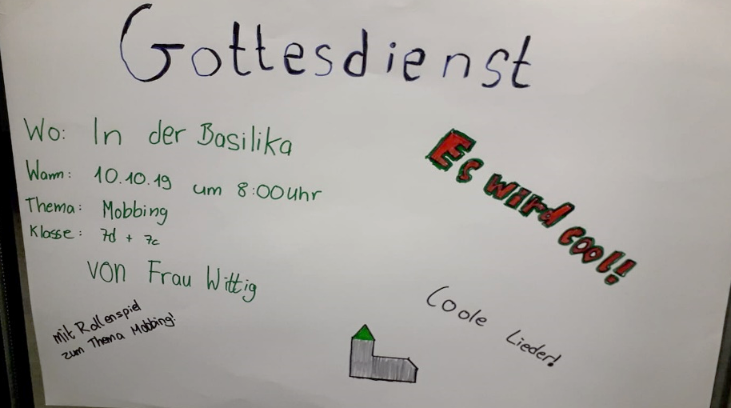
Konfessionelles Gymnasium in freier
Trägerschaft des Bistums Essen
  Vermittlung allgemeiner gymnasialer Bildung
  Bildung und Erziehung orientiert
  am christlichen Menschenbild und
  geprägt durch christliche Riten und
  Feiern

Slide 7

Konfessionelles Gymnasium in freier
Trägerschaft des Bistums Essen
Was bedeutet dies im schulischen Alltag?
  verpflichtende Teilnahme am Religionsunterricht für die Schülerinnen und Schüler aller Jahrgangsstufen
  Gebet zu Beginn der 1. Unterrichtsstunde
  donnerstags in der 1. Stunde abwechselnd
  Schulmesse und Wortgottesdienst
  regelmäßige ökumenische Gottesdienste

Slide 8
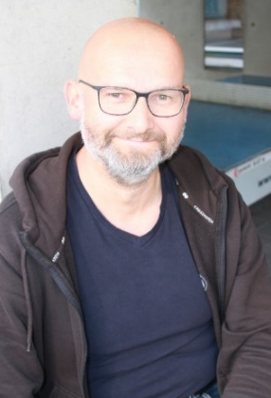
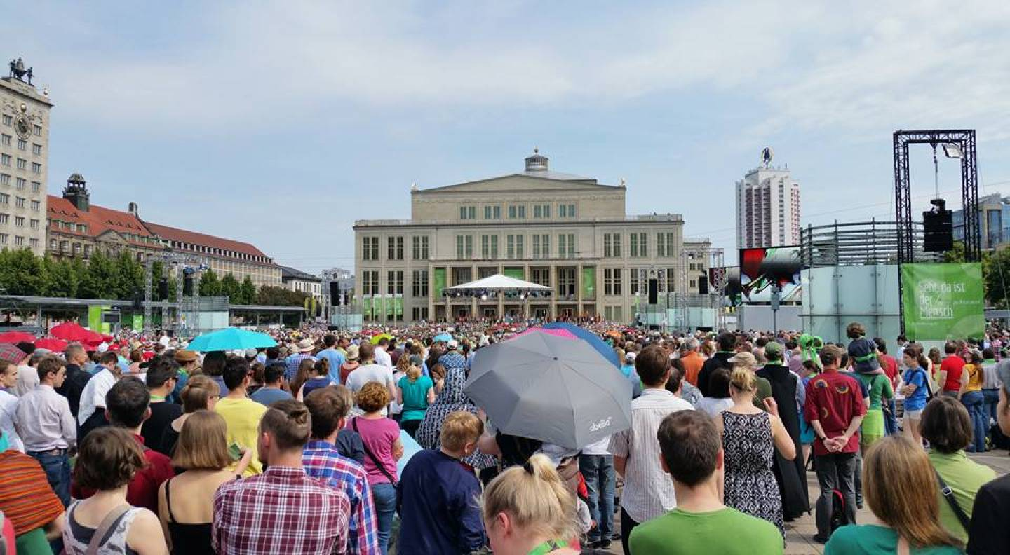
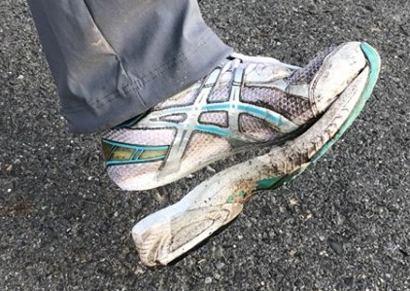
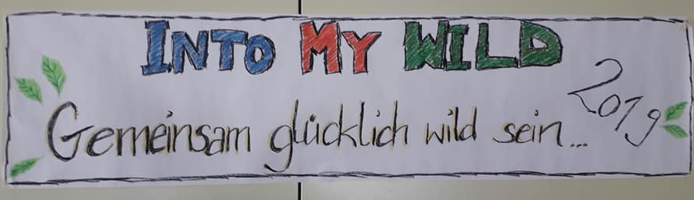
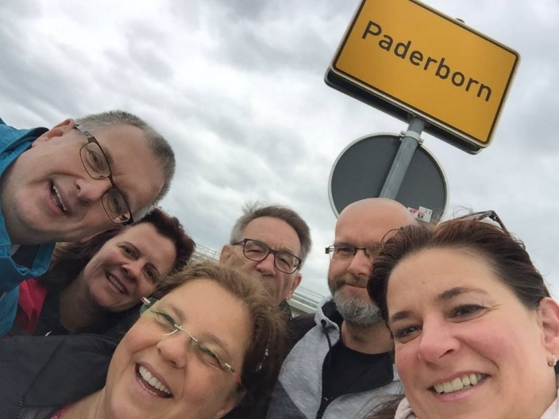
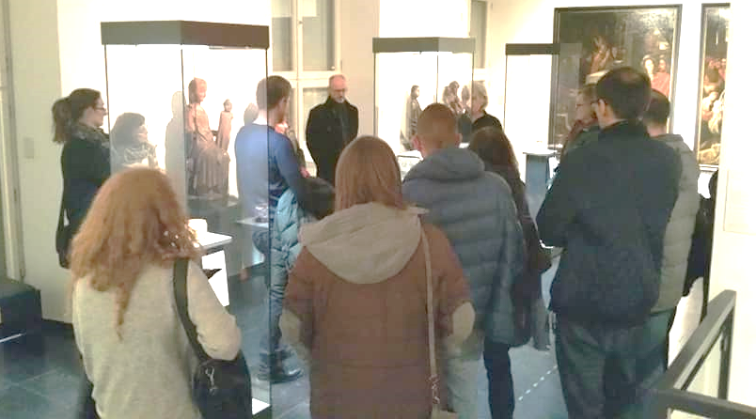
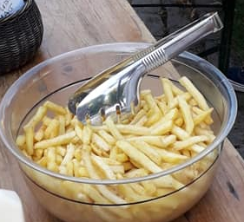
Konfessionelles Gymnasium in freier
Trägerschaft des Bistums Essen
Herr Lauenburger
Was bedeutet dies im schulischen Alltag?
Kirchentag
Auszeiten
„Elternabende mal anders“
„ Pommes und Frommes“

Slide 9
Konfessionelles Gymnasium in freier
Trägerschaft des Bistums Essen
Gymnasium in freier Trägerschaft des Bistums Essen, Spezifika:
  Recht auf freie Lehrerwahl
  Recht auf freie Schülerwahl
  Recht auf freie Gestaltung des Schullebens
  Recht auf eigene Schulordnung und eigene Schulmitwirkungsordnung
  schulfachliche Aufsicht durch den Schulträger

Slide 10
Informationen
Kirchliche Trägerschaft
Parallele Mono-edukation
Schulzeit
Förderung
Weitere
Angebote
Anmeldung
2020/21
MARIENGYMNASIUM

Slide 11
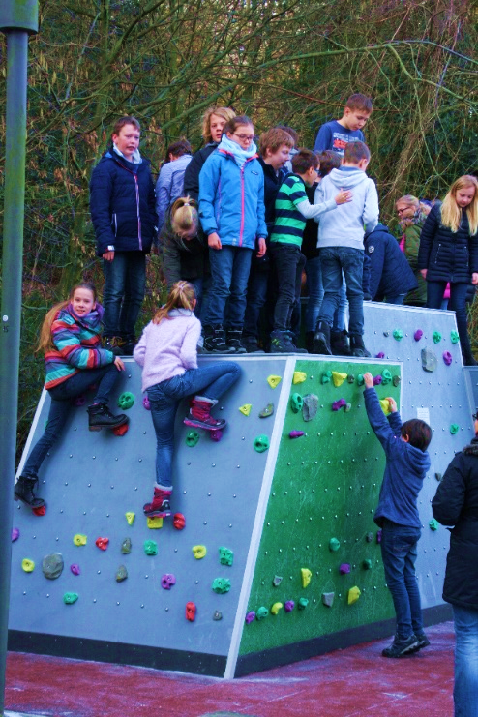
Parallele Monoedukation
Das Konzept
Monoedukativer Unterricht
Geschlechts-homogene Lerngruppen in den Jahrgangsstufen
5 - 8
Koedukativer Unterricht
Geschlechts-heterogene Klassen in den Jahrgangsstufen
9 – Q2
gemeinsames Schulleben mit AGs,
Pausen, Übermittagsbetreuung
Klassenlehrerinnen für Mädchenklassen
Klassenlehrer für Jungenklassen

Slide 12
Parallele Monoedukation
  ...nimmt die unterschiedlichen Entwicklungsstände, Lerntypen und Verhaltensweisen von Mädchen und Jungen ernst und geht organisatorisch und inhaltlich darauf ein.
  ...bietet Mädchen einen freien und ungehemmten Zugang zu Mathematik und den Naturwissenschaften.
  ...fördert durch eine gezielte Auswahl von Inhalten und Methoden die (Lese-)Kompetenz von Jungen in Deutsch und den Fremdsprachen.

Slide 13
Parallele Monoedukation
Monoedu-kativer Unterricht
Koedukativer Unterricht
  ...ermöglicht Mädchen und Jungen besonders in der
  Pubertät eine volle Konzentration auf die
  Unterrichtsinhalte.
  …bietet Mädchen und Jungen ab Klasse 9 die
  Möglichkeit, miteinander und voneinander zu lernen.

Slide 14
Informationen
Kirchliche Trägerschaft
Parallele Mono-edukation
Schulzeit
Förderung
Weitere
Angebote
Anmeldung
2020/21
MARIENGYMNASIUM

Slide 15
Unterrichtszeiten
1. Stunde | 08.00 – 08.45 Uhr
2. Stunde | 08.50 – 09.35 Uhr
1. Große Pause | 09.35 – 09.50 Uhr
3. Stunde | 09.50 – 10.35 Uhr
4. Stunde | 10.40 – 11.25 Uhr
2. Große Pause | 11.25 – 11.40 Uhr
5. Stunde | 11.40 – 12.25 Uhr
6. Stunde | 12.30 – 13.15 Uhr

Slide 16
Unterrichtszeiten
Klasse 5 und 6:
verlässlicher Unterricht von 8 – 13.15 Uhr
Klasse 5 – 8 (9): kein Nachmittagsunterricht
Klasse 9:
ein langer Unterrichtstag
mit einer langen Mittagspause von 13.15– 14.15 Uhr
Unterricht maximal bis 15.45 Uhr
tägliches Angebot des Mittagessens
Nachmittagsbetreuung durch den CSE (früher: SkF)

Slide 17
Gliederung des Bildungsgangs
Abitur
Qualifikationsphase Q2
Oberstufe
Mittelstufe
Erprobungsstufe
Qualifikationsphase Q1
Einführungsphase (EF)
Klasse 10
Klasse 9
Klasse 8
Klasse 7
Klasse 6
Klasse 5

Slide 18
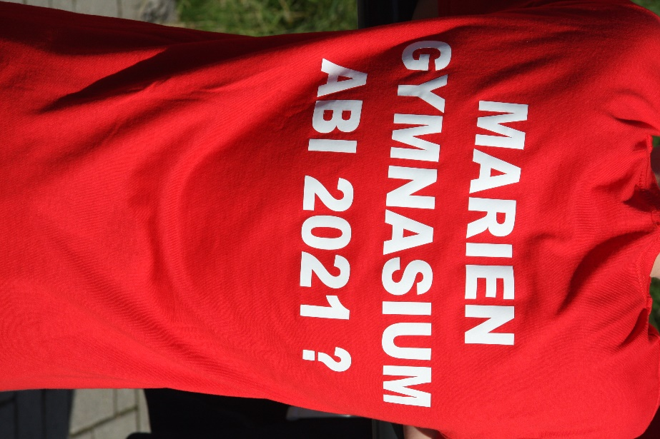
Gliederung der Bildungsabschlüsse
  Ende Klasse 10
  ein dem HS-Abschluss gleichwertiger Abschluss
  Ende Jahrgangsstufe EF (11)
  mittlerer Schulabschluss (FOS-Reife)
  Ende Jahrgangsstufe Q 1 (12)
  Fachhochschulreife (schulischer Teil)
  Ende der Jahrgangsstufe Q 2 (13)
  Allgemeine Hochschulreife

Slide 19
Gliederung der einzelnen Schulabschnitte
Erprobungsstufe / Orientierungsstufe
  Die Klassen 5 und 6 bilden eine besondere pädagogische Einheit, in der …
  sich die Schülerin/der Schüler im Gymnasium orientieren soll.
  die Lehrerinnen und Lehrer im individuellen Gespräch mit dem Kind und seinen Eltern die Eignung des Kindes für diesen Bildungsgang prüfen sollen.

Slide 20
  Gliederung der einzelnen Schulabschnitte
  Erprobungsstufe
    Kennenlern-Nachmittag vor den Sommerferien
    Besuch der Klassenlehrer der zukünftigen 5. Klassen in einer Grundschule ihrer zukünftigen Klasse vor den Sommerferien
    Klassenlehrertage zu Beginn der 5. Klasse
    Klassenlehrer-Teams
    Paten/Patinnen-Programm
    regelmäßige Orientierungsstufenkonferenzen

Slide 21
Gliederung der einzelnen Schulabschnitte
Erprobungsstufe
  Fächerangebot
    Religionslehre (katholisch oder evangelisch)
    Deutsch
    Geschichte, Erdkunde, Politik
    Englisch
    Mathematik
    Biologie, Physik
    Kunst, Musik
    Sport

Slide 22
Gliederung der einzelnen Schulabschnitte
Mittelstufe
Zusätzliche Fächer ab Klasse 7
  Chemie
  2. Fremdsprach (Französisch / Latein) (Wahlpflichtbereich1):
Zusätzlich Fächer ab Klasse 9 (Wahlpflichtbereich 2):
  Informatik
  Politik/Wirtschaft
  NAWI (+ Ethik)
  Erdkunde/Umwelt
  Französisch (3. Fremdsprache)

Slide 23
Gliederung der einzelnen Schulabschnitte
Gymnasiale Oberstufe
Ende Klasse 10 mit der Versetzung in die Jahrgangsstufe EF (11)
  Berechtigung zum Besuch der Einführungsphase der
gymnasialen Oberstufe
Ende EF mit der Versetzung in die Jahrgangsstufe Q 1 (12)
  Berechtigung zum Besuch der Qualifikationsphase der
gymnasialen Oberstufe

Slide 24
Gliederung der einzelnen Schulabschnitte
Gymnasiale Oberstufe
  Beratung durch die beiden jeweiligen Jahrgangsstufenleiter
  (schon am Ende der 10. Klasse)
  Vertiefungskurse in der EF
  ab EF Italienisch als 3. bzw. 4. Fremdsprache
  Leistungskurse in fast allen Fächern
  Sport als 4. Abiturfach wählbar

Slide 25
Informationen
Kirchliche Trägerschaft
Parallele Mono-edukation
Schulzeit
Förderung
Weitere
Angebote
Anmeldung
2020/21
MARIENGYMNASIUM

Slide 26
Förderung
Ergänzender Förderunterricht durch Fachlehrer
Förderunterricht im 2. Halbjahr der Klassen 5 und 6 in den Fächern Deutsch, Englisch, und Mathematik
Förderunterricht in den Klassen 7- 10 jahrgangsweise in den Fächern Deutsch, Englisch, Mathematik,
2. Fremdsprache

Slide 27
Förderung
  Teilnahme an den Zertifikatsprüfungen DELF, LCCI, CAE
  Teilnahme an Wettbewerben z. B. in Deutsch, Französisch, Mathematik, Physik, Chemie (Jugend forscht…)
  ab der 7. Klasse: begleitende Beratungsgespräche der Wiederholer und Quereinsteiger durch den Mittelstufenkoordinator in enger Absprache mit den Fachkolleginnen und Fachkollegen sowie auch den Eltern

Slide 28
Förderung
Methodentage
Klassen 5: Klassenlehrertage
Klasse 6: Einführung und Arbeit mit Textverarbeitungsprogrammen (innerhalb des Deutschunterrichts) und Module zum „Lernen lernen“.
Klasse 7: Einführung und Arbeit mit Präsentationsprogrammen und Möglichkeiten der Referatserstellung, sowie Internetsicherheit (im Fach Politik).
Jahrgangsstufe Q1: Vorbereitung auf das Erstellen der Facharbeit

Slide 29
Förderung
Begabtenförderung
Juniorakademie NRW, Lernferien NRW und Sommerakademie des Bistums Essen
Juniorakademie NRW, Förderprogramm des Schulministeriums
Herbst- und Osterakademie, im Rahmen der Lernferien NRW
Krupp-Stipendium
ZDI-Feriencamp
Frühstudium

Slide 30
Förderung Der sozialen Kompetenz und Fahrten
Q2 | Selbstpräsentation | TRO Kursfahrt
Q1 | Sozial-Praktikum
EF | MINT-Botschafter Betriebspraktikum | „Kennenlern- fahrt“
9 | Information durch die Aids-Hilfe-Essen Workshop „Der gute Ton“ | Segelwoche | Schüleraustausch mit Schulen in Polen, Italien u. Frankreich
8 | Präventionskonzept bezüglich Nikotin, Alkohol und illegalen Drogen Information durch den Jugendkontaktbeamten der Polizei Essen über Internetgefahren und Jugendschutz | TRO (Tage religiöser Orientierung)
7 | Selbstverteidigungs- bzw. Selbstbehauptungskurs
6 | Lion‘s-Quest-Stunde | dreitägige Fahrt
5 | Lion‘s-Quest-Stunde | „Kennenlern-fahrt“

Slide 31
Informationen
Kirchliche Trägerschaft
Parallele Mono-edukation
Schulzeit
Förderung
Weitere
Angebote
Anmeldung
2020/21
MARIENGYMNASIUM

Slide 32
Weitere Angebote Arbeitsgemeinschaften
Wirtschaftsenglisch (Vorbereitung auf das LCCI drei Chöre (Unter-, Mittel- und Oberstufenchor) Schulorchester Big Band Kunst Tastaturkurs „Selbstpräsentation“ (Q2) | Rudern (in Zusammenarbeit mit dem EWRC) Sporthelfer Tanzen Ballsport Technik freestyle physics Bio-Arche Chemie Jugend forscht | Schulmessdiener Spiritualität SERPAF Schulsanitätsdienst

Slide 33
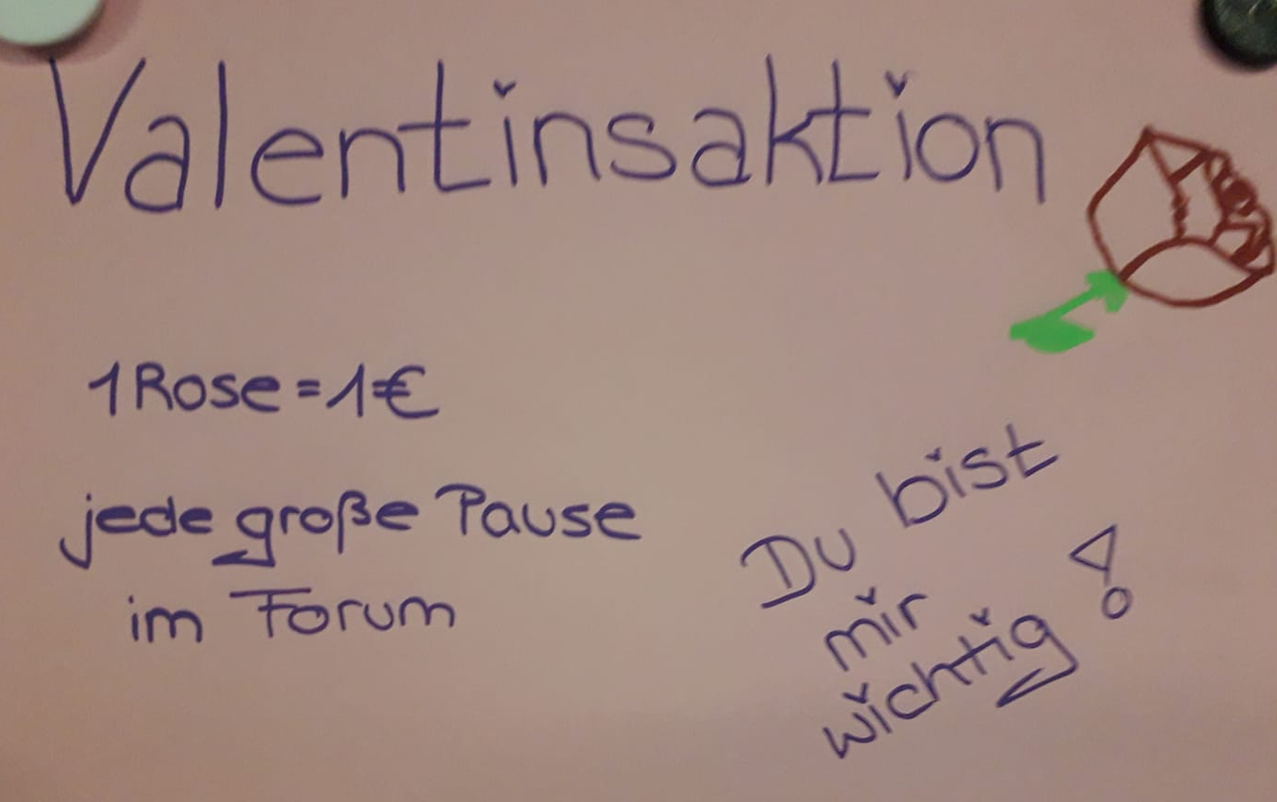
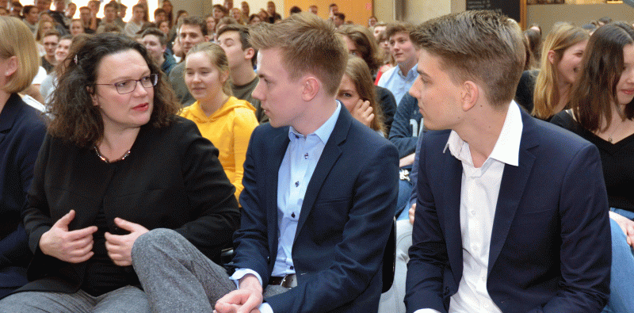
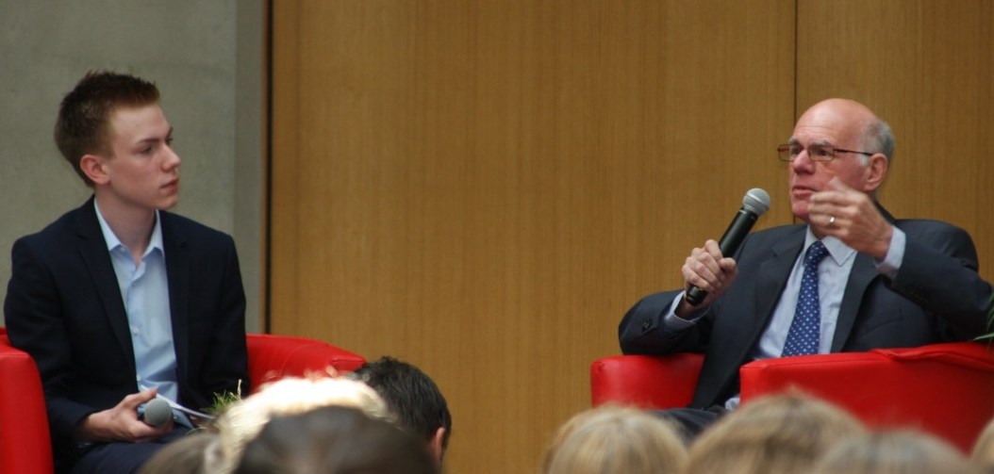
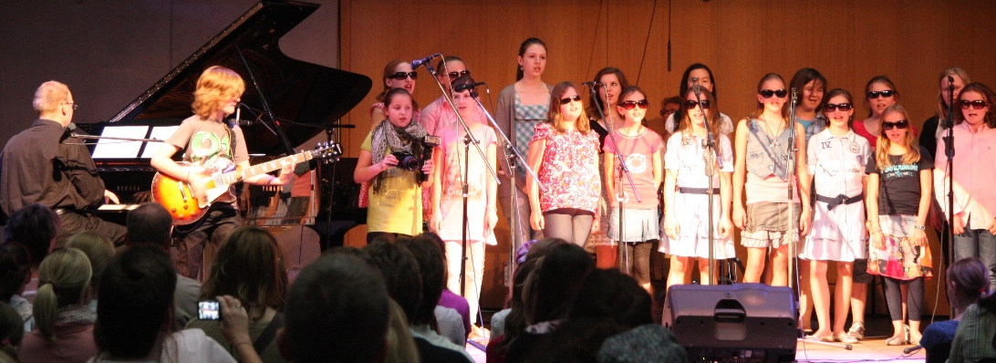
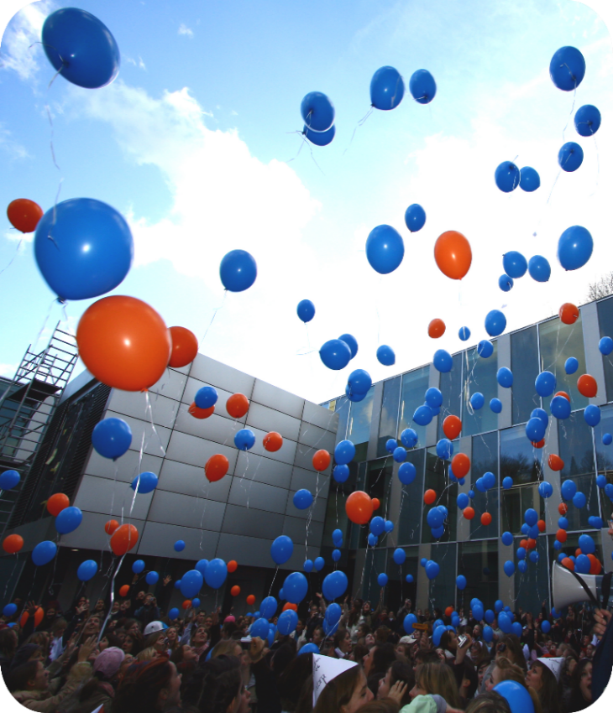
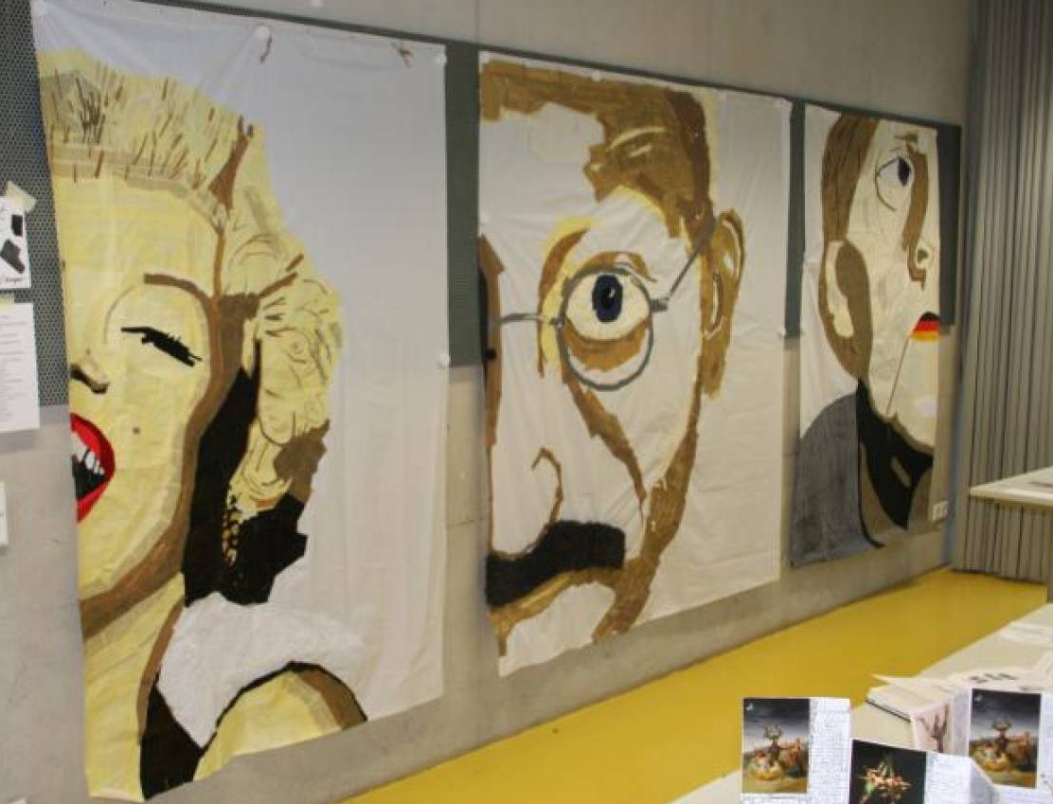
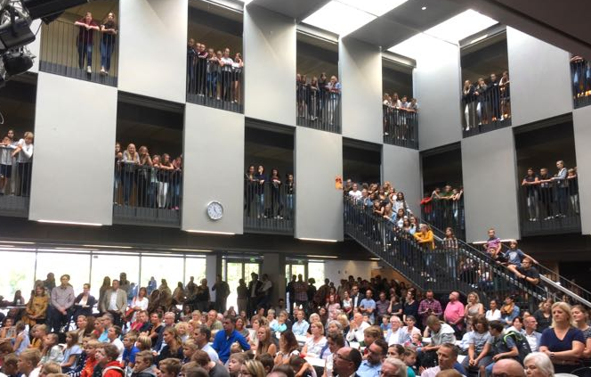
Schulleben
SV-Gespräche
Schulfeste
Kunstausstellungen
Konzerte

Slide 34
Informationen
Kirchliche Trägerschaft
Parallele Mono-edukation
Schulzeit
Förderung
Weitere
Angebote
Anmeldung
2020/21
MARIENGYMNASIUM

Slide 35
Ziel für das Schuljahr 2020/2021
zwei Mädchenklassen
und
zwei Jungenklassen

Slide 36
Wir nehmen auf
Mädchen und Jungen aller christlicher Konfessionen
sowie auch anderer Religionszugehörigkeit
und ohne Bekenntnis

Slide 37
Wir nehmen auf
Mädchen und Jungen aus Essen, Hattingen, Velbert, Heiligenhaus, Ratingen und ...

Slide 38
Anmeldeverfahren
individuelle Kennenlern - Gespräche (ca. 30 Minuten) Terminvereinbarung: Tag der offenen Tür oder telefonisch über das Sekretariat; Geburtsurkunde, Taufnachweis, die letzten beiden Zeugnisse | 25.11.2019 - 01.02.2020
Abgabe des Halbjahreszeugnisses der 4. Klasse | 01.02.2020 bis 12.00 Uhr
Versendung der Information über die Aufnahmen und Ablehnungen | am 03.02.2020

Slide 39
Herzliche Einladung
Tag der offenen Tür am 23.11.2019
9.00 - 12.30 Uhr
Lernen Sie mit Ihrem Kind
unsere Schule kennen!

